Slide 1
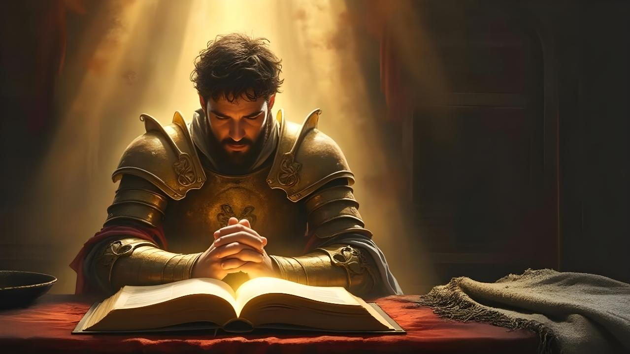
祈りの戦士
Lesson 6 for May 9, 2026

Slide 2

「わたしは主を愛する。主は嘆き祈る声を聞き わたしに耳を傾けてくださる。生涯、わたしは主を呼ぼう。」 (詩編 116:1, 2, 新共同訳)

Slide 3
「わたしは主を愛する。主はわが声と、わが願いとを 聞かれたからである。主はわたしに耳を傾けられたので、わたしは生きるかぎり主を呼びまつるであろう。」 (詩編 116:1, 2, 口語訳)

Slide 4


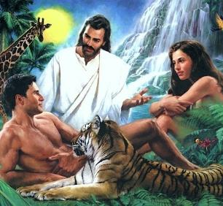
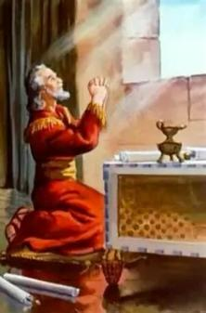
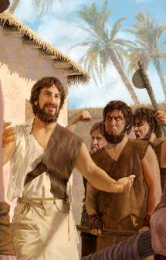
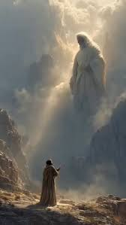



人間を含むすべての生き物は、互いに、そして神とコミュニケーションをとる能力を備えて、神によって創造されました。
残念ながら、アダムとエバが罪を犯したとき、人間は神と 直接コミュニケーションをとる能力を失ってしまいました。
しかし、神は私たちに贈り物を残してくださいました。 それは、私たちが神とコミュニケーションを取り続けられるようにしてくれる「電話」――つまり、祈りです。
ダニエル、エノク、そしてモーセは、この力強い賜物をどのように活用できるかを示す好例です。
ダニエル:
  忠実なダニエル
  祈りの姿勢
エノク:
  エノクは歩み、語り合った
モーセ:
  謙遜な指導者、モーセ
  民のために執り成すモーセ

Slide 5

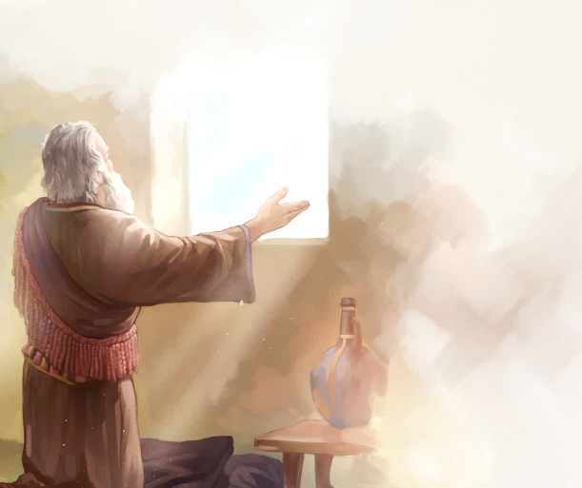
ダニエル

Slide 6

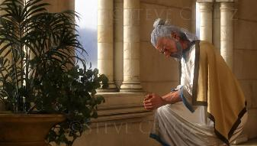
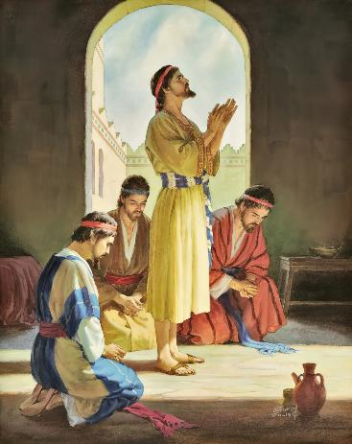
















忠実なダニエル
「わたしは主なる神を仰いで断食し、粗布をまとい、灰をかぶって祈りをささげ、嘆願した。」 (ダニエル 9:3)
神への信頼ゆえに、ダニエルは知恵と、夢を解き明かす力、そして知恵を 授かった（ダニ 1:8、17、20）。彼自身や友人の命が危険にさらされた とき、彼は祈りをもって神にすがった（ダニ 2:17-23）。
祈りの生活を送った後、ダニエルは どのような資質を身につけたのでしょうか （ダニ6:3～5）。
良い管理者
誠実さ
勤勉さ
燃え尽きない
信頼できる
重んじられる
誠実で、忠実な
悪い習慣は一切なし

Slide 7

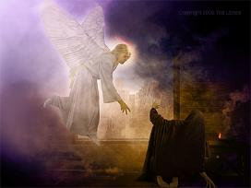
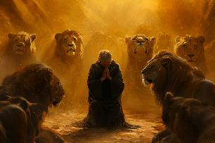
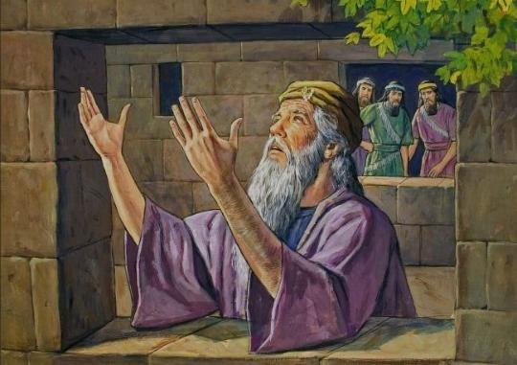
忠実なダニエル
「わたしは主なる神を仰いで断食し、粗布をまとい、灰をかぶって祈りをささげ、嘆願した。」 (ダニエル 9:3)
天はダニエルの祈りに耳を傾けていた（ダニ9:20-23、10:12）。この絆を断ち切ることによってのみ、敵は彼に危害を加えることができた（ダニ6:5-7）。
この新たな死の脅威に直面しても、ダニエルは祈りの習慣を貫いた（ダニ 6:10）：
彼は毎日欠かさず、一日 三回祈りを 捧げていた
予想通り、 エルサレムへと窓を開けた
彼には決まった習慣があり、ひざまずいて祈っていた
感謝と祈りに焦点を 当てた

Slide 8
このような話を踏まえると、
祈らないというあなたの言い訳は、
どれほど説得力に 欠けるでしょうか。

Slide 9

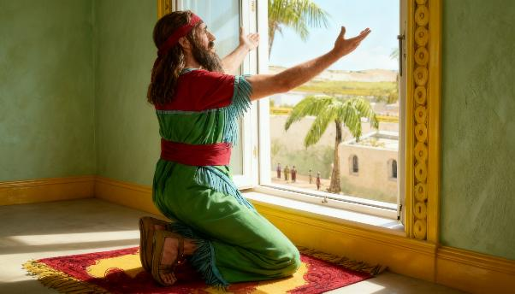


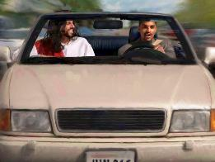
祈りの姿勢
「ダニエルは王が禁令に署名したことを知っていたが、家に帰るといつものとおり二階の部屋に 上がり、エルサレムに向かって開かれた窓際にひざまずき、日に三度の祈りと賛美を自分の神に ささげた。」(ダニエル 6:11)
祈るとき、私たちはまるで友人に話しかけるかの ように神に語りかけます。しかし、神は私たちの ような存在ではありません。神は宇宙の王なのです。
そのため、ダニエルは主を自分の主として認め、 主の前にひざまずいて祈ることを習慣としていた。
どのような状況でも、いつでも神に祈ることが できるため、必ずしもそのように祈る必要はないし、 またそうできるとは限らない。
目を閉じると祈りに集中しやすくなりますが、 状況によってはそれができないこともあります（歩いている時や運転中など）。
重要なのは、私たちの祈りが、神にふさわしい 敬意をもって捧げられることです。

Slide 10

祈りの姿勢
「ダニエルは王が禁令に署名したことを知っていたが、家に帰るといつものとおり二階の部屋に 上がり、エルサレムに向かって開かれた窓際にひざまずき、日に三度の祈りと賛美を自分の神に ささげた。」(ダニエル 6:11)
聖書には、それぞれの特別な状況に応じて、さまざまな方法で祈った人々の例が見られます。
ヨシャファトは民の前に立って祈った （歴下 20:5）
ダビデは神の御前に座り、感謝を献げた。 (2サム 7:18）
ソロモンはひざまずいて、両手を天に差し伸べて祈った
（王上 8:54）
人々は地面にひれ伏して祈った
（ネヘ 8:6）
ダビデは床にひれ伏して祈った
（王上 1:47）
ネヘミヤは立ち上がり、王の前で黙って祈った。
（ネヘ 2:1-4）
私たちの立場がどうであれ、聖書は、絶えず（1テサ 5:17）、粘り強く（コロ 4:2）、そして常に（ロマ 12:12）祈るよう私たちに促しています。

Slide 11
聖書は「絶えず祈りなさい」（Ⅰテサ5:17）と勧めており、ひたすら祈ること（コロ4:2）と耐 え忍んで祈り続けること（ロマ12:12）が求められています。
きょう、あなたが立ってい るとき、
座っているとき、横になっているとき、
歩いているとき、思いを神に向け、
友 人として神に語りかけてみてください。
今すぐ始めてください。

Slide 12

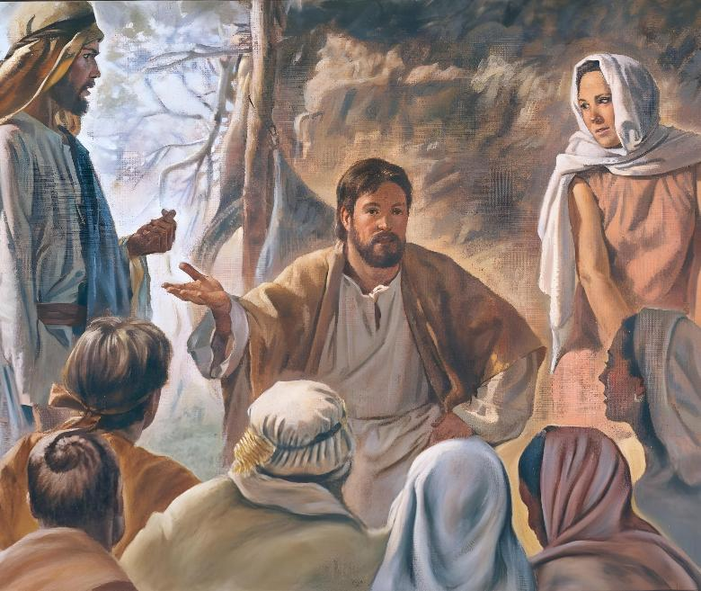
エノク

Slide 13

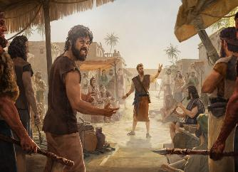
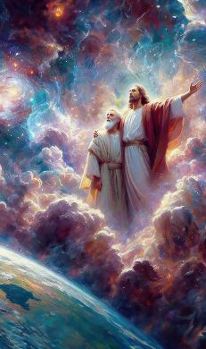
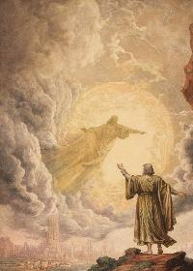
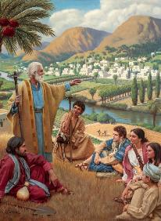
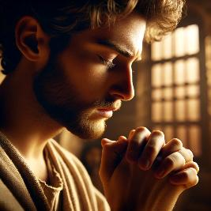
エノクは歩み、語り合った
「エノクは神と共に歩み、神が取られたのでいなくなった。」(創世記 5:24)
エノクは、大洪水以前の人々の悪がますます増大していた困難な時代に生きていました。息子が生まれた ことで、彼の神に対する理解は深まり、神との交わりはさらに強まりました（創5:21-24）。
祈りは、その関係において重要な要素でした。彼の仕事が激務で緊急性を帯びる ほど、彼の祈りはより頻繁で熱心なものとなりました。時には、神との交わりを 深めるために人里離れた場所へ引きこもることもありました。しかし、彼は常に人々の元へ戻り、神についての知識を彼らと分かち合いました。
神は、日々の喧騒の中でも、静寂の中での祈りの中でも、私たちの声を聞いて くださいます。神が私たちを見聞きで きない場所は、この世にどこにもあり ません。私たちは言葉で祈りを捧げる こともできますし、沈黙の中で祈ることもできます（沈黙は心の内を表現するのに 役立ちます）。大切なのは、祈りを通して神との対話を決してやめないことです。

Slide 14
今日一日を過ごす中で、あなたはどこで、
どのようにして、イエスと交わりながら
祈り をささげますか。

Slide 15

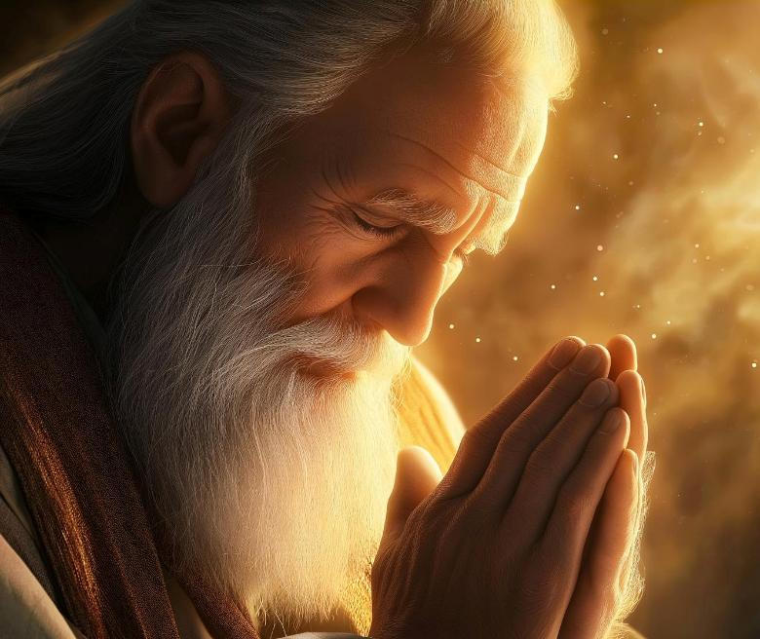
モーセ

Slide 16


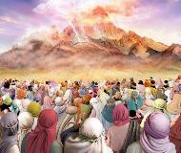
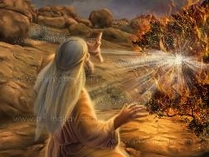
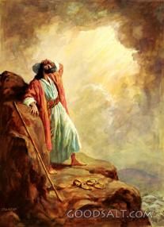
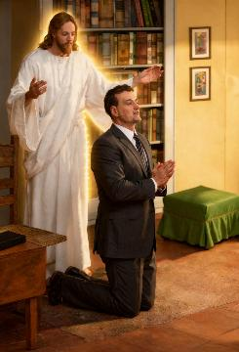
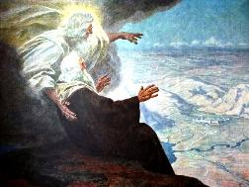
謙遜な指導者モーセ
「イスラエルには、再びモーセのような預言者は現れなかった。主が顔と顔を合わせて彼を選び出されたのは、」 (申命記34:10)
シナイ山から神の声が聞こえると、イスラエルの民は、その声によって死んでしまうのではないかと恐れたため、二度と直接自分たちに語りかけないよう神に願った（出20:18-19）。
しかし、神と顔を合わせて語り合ったモーセの場合はそうではなかった（申34:10）。40年間（燃える荊棘の出来事から死に至る まで）、モーセと神は定期的に直接対話を行っていた（出33:9-11）。
聖書には、神がモーセに幕屋の建設に関する具体的な指示を与え、さまざまな律法を伝えた40日間の期間がいくつか記されています。こうした対話の中で、モーセは民のためにとりなしも行いました。
私たちは神と直接顔を合わせて話すことはできませんが、祈りによって神と直接心を通わせることができるため、その隔たりを埋めてくれるのです。

Slide 17
マタイ 5:44 とコロサイ 3:13 を読んでください。ここで教えられていることを行うに は
どうすればよいでしょうか。
なぜそうすることが重要なのでしょうか。

Slide 18

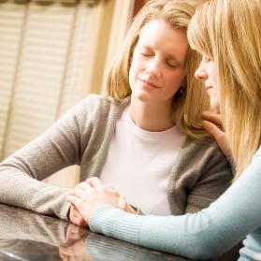

民のために執り成すモーセ
「アロンに対しても、主は激しく怒って滅ぼそうとされたが、わたしはそのとき、アロンのためにも祈った。」(申 9:20)
とりなしの祈りとは、他の人々のために祈ることです （ヤコ5:16、マタ5:44、1テモ2:1-4）。
モーセは、さまざまな場面で、またさまざまな理由から、 他の人々のために神に執り成しました：
家族のために
⁕ アロンの罪のゆえに
（申 9:20）
⁕ ミリアムの 不平のゆえに
（民 12:10-13）
人々のために
⁕ 彼らが喉が渇いたとき
（出 15:24-25）
⁕ 彼らが飢えたとき （民 11:11-13）
⁕ 彼らが罪を犯したとき
（出 32:30-32）
モーセは、どのような動機から他者のために祈ったのでしょうか。
私たちを突き動かすものは、同じであるべきだ。それは、私たちが祈りを捧げる人々への愛である。

Slide 19
今、あなたの執り成しの祈りを
必しているのは誰ですか。 今、あなたが祈るのを
妨げているものは何ですか。

Slide 20

｢また、家族とともに祈らねばなりません。わけても、密室の祈りをおろそかにしてはなりません。これは、魂のいのちであるからです。祈りをおろそかにしていながら、魂の健全を願うことは できません。家族の祈り、また、公の祈りだけでは不十分です。人無きところに退いて、心を探られる神のみ前に心をすっかり 開かねばなりません。密室の祈りは、祈りを聞かれる神にのみ 聞かれるべきで、好奇心にかられて人が聞いたりすべきものではありません。密室の祈りでは、心は周囲の影響を受けたり、また、興奮したりすることもありません。静かにしかも熱心に、神に 近づこうとします。その時かくれたことをご覧になり、心からの祈りに耳を傾けられる神より、うるわしく、永久的な感化が 感じられるのです。｣
EGホワイト (キリストへの道第１１章祈りの特権)

